Slide 1
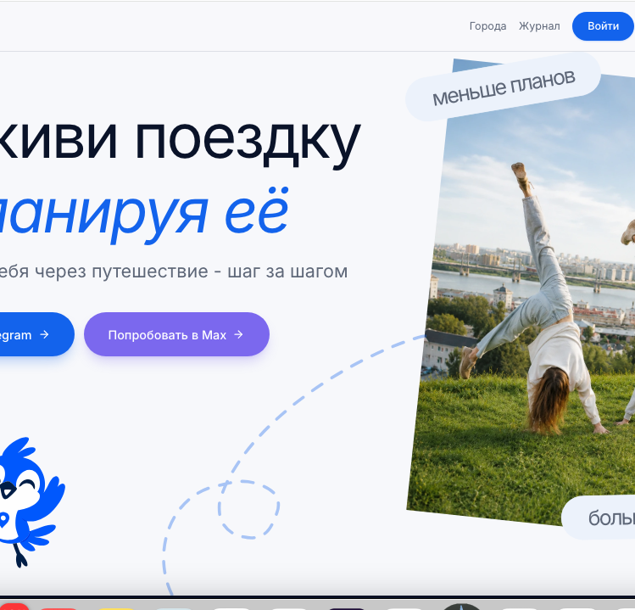
Стажировка
в Gidio
Ручное тестирование AI-гида
25 июня — 30 сентября 2026
20 часов в неделю
Ментор: Давид Месропян
Сайт · Telegram · MAX · mini app
Notes:
Здравствуйте. Я расскажу о стажировке в Gidio, где я работала ручным тестировщиком с конца июня по конец сентября 2026 года. Gidio — стартап по разработке AI-гида для городских прогулок. Я участвовала в тестировании сайта, личного кабинета, Telegram- и MAX-ботов, а также mini app. Нагрузка составляла 20 часов в неделю, работа проходила преимущественно удалённо. Моим ментором был разработчик Давид Месропян. В докладе я покажу, как была организована работа, какие способы тестирования я применяла, какие дефекты находила и какой результат получила команда. Источник: сведения и скриншоты стажировки, предоставленные автором.

Slide 2
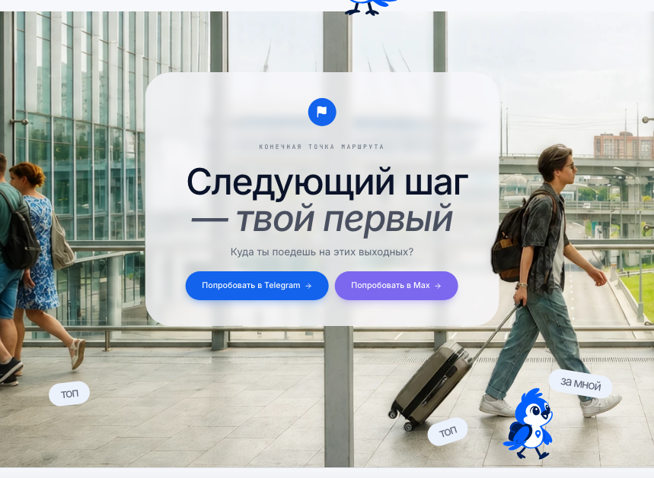
Gidio превращает прогулку в последовательный квест
Маршрут учитывает время, компанию, темп и интересы пользователя
Как работает продукт
Пользователь выбирает город и параметры прогулки
AI собирает точки в удобный маршрут
На каждой точке доступны текст, озвучка и чат
Прогресс сохраняется между платформами
База адресов, координат и фактов проходит проверку
Ценность для пользователя
Меньше планирования, больше связных впечатлений от города
Gidio | Internship | 2
Notes:
Gidio помогает превратить обычную прогулку в последовательный квест. Пользователь сообщает город, количество дней, состав компании, темп и интересы. Сервис формирует маршрут не как случайный список достопримечательностей, а как цепочку точек в удобном порядке. На каждой точке можно прочитать или прослушать короткую историю и задать вопрос в чате. Прогресс сохраняется между доступными платформами. Важная особенность продукта — собственная база мест. Адреса, координаты и факты проверяются командой, а непроверенные точки получают специальную отметку. Для тестировщика это означает большое количество связанных сценариев между интерфейсом, контентом, геоданными и мессенджерами. Источник: описание проекта и скриншоты, предоставленные автором.

Slide 3
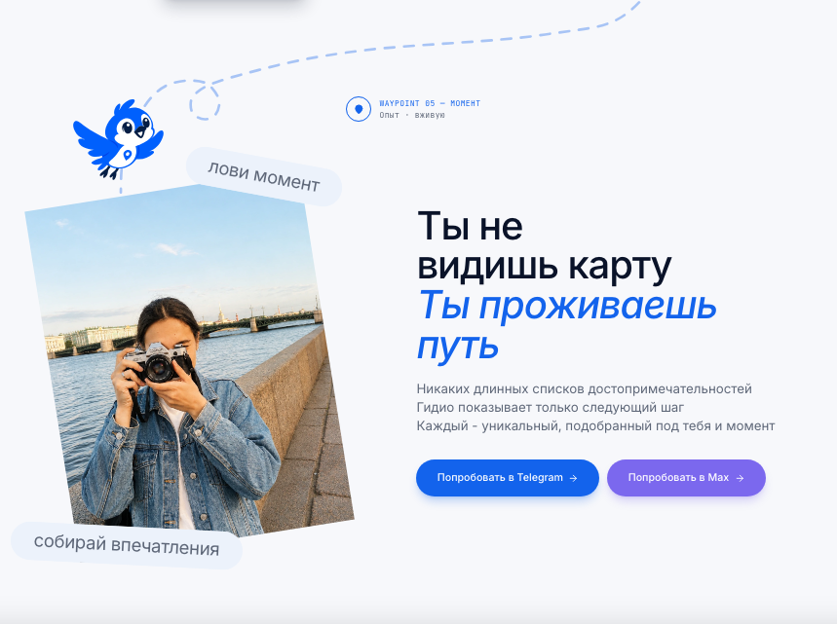
Команда и рабочий ритм
Небольшая кросс-функциональная команда и короткий цикл обратной связи
Команда
Маркетолог
Разработчик и ментор
Дизайнер
Тестировщик
Специалист по кибербезопасности
Организация работы
Telegram для текущих вопросов. Еженедельный очный митап в кампусе Школы 21: мозговой штурм и планирование. Дополнительные созвоны по необходимости.
Gidio | Internship | 3
Notes:
В проектной команде работали маркетолог, разработчик, дизайнер, тестировщик и специалист по кибербезопасности. Моим ментором был разработчик Давид Месропян. Такая структура позволяла быстро обсуждать дефекты с человеком, который непосредственно вносил изменения. Основное организационное общение проходило в Telegram-канале. Раз в неделю команда встречалась в кампусе Школы 21. На встрече мы разбирали текущее состояние продукта, проводили мозговой штурм и планировали задачи на следующую неделю. Если в течение недели возникал вопрос, который нельзя было решить перепиской, проводили общий созвон. Благодаря короткой коммуникации часть задач закрывалась без формального долгого согласования.

Slide 4
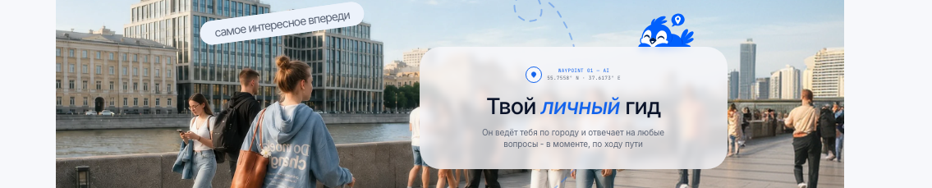
Способы ручного тестирования
Проверки охватывали интерфейс, пользовательские сценарии, интеграции и API
Функции и релизы
Сценарии и риски
Совместимость
Интерфейс и данные
Функциональное
Smoke
Регрессионное
Ретест исправлений
Исследовательское
Позитивное и негативное
Повторные клики
Сквозные сценарии
Кроссбраузерное
Адаптивная вёрстка
macOS и Android
Telegram и MAX
UI и визуальные дефекты
Cookies и авторизация
Postman и API
DevTools
Gidio | Internship | 4
Notes:
В работе я применяла несколько видов ручного тестирования. Перед релизами проводила smoke-проверку критических функций, затем функциональное и регрессионное тестирование. После исправлений выполняла ретест и возвращала задачу, если проблема сохранялась. Исследовательское тестирование помогало находить дефекты вне готовых сценариев. Я проверяла позитивные и негативные действия, включая быстрые повторные клики. Совместимость проверяла в Safari, Chrome, Firefox, Edge и Яндекс Браузере, на десктопе и адаптивных разрешениях, а также на Android. Сквозные сценарии охватывали переходы между сайтом, Telegram, MAX, mini app и личным кабинетом. Для API использовала Postman, для анализа интерфейса и запросов — DevTools.

Slide 5
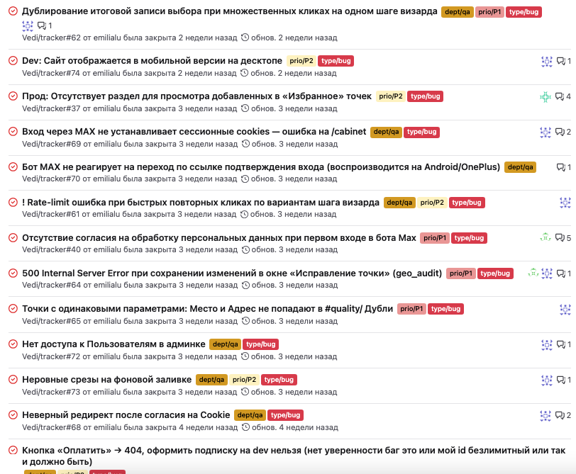
Работа с дефектом на dev стенде
От воспроизведения до закрытия и регрессионной проверки
01
Воспроизвести
Зафиксировать окружение и условия
02
Описать
Шаги, фактический и ожидаемый результат
03
Назначить
Приоритет, исполнитель и статус
04
Проверить исправление
Ретест, возврат или закрытие
05
Проверить релиз
Регрессия связанных сценариев
Gidio | Internship | 5
Notes:
Работа с дефектом начиналась с воспроизведения. Я указывала окружение: стенд, браузер, операционную систему, устройство и разрешение экрана. Затем описывала последовательные шаги, фактический результат и ожидаемое поведение. На dev-стенде задача получала приоритет, метки, исполнителя и статус. После исправления я выполняла ретест. Если проблема сохранялась или проявлялась в другом варианте сценария, задача возвращалась на доработку. После закрытия важных дефектов я проверяла связанные функции в рамках регрессии. Такой подход позволял не только сообщить о проблеме, но и дать разработчику достаточный контекст для воспроизведения и проверки гипотезы.

Slide 6
Результаты стажировки в цифрах
Статус на 26 сентября 2026 года
69
заведённых баг-репортов
52
возвращались на доработку
11
исправлены с первой попытки
12 тест-кейсов
9 чек-листов
Среднее время задачи: от 3 часов до 3 дней
6 релизов с исправлениями визуальных и функциональных дефектов
Gidio | Internship | 6
Notes:
За время стажировки я завела 69 баг-репортов. На 26 сентября 63 задачи были отработаны и закрыты мной или разработчиком, ещё шесть оставались в работе. Часть из них должна была исчезнуть после следующей выкладки изменений. Из 63 закрытых задач 52 хотя бы один раз возвращались на доработку, а 11 были исправлены с первой попытки. Среднее время выполнения задачи составляло от трёх часов до трёх дней в зависимости от сложности и необходимости повторных проверок. Дополнительно я подготовила 12 тест-кейсов и 9 чек-листов. Мой итоговый вклад связан с исправлением визуальных и функциональных дефектов в шести релизах. Источник: данные автора и скриншот списка задач.

Slide 7
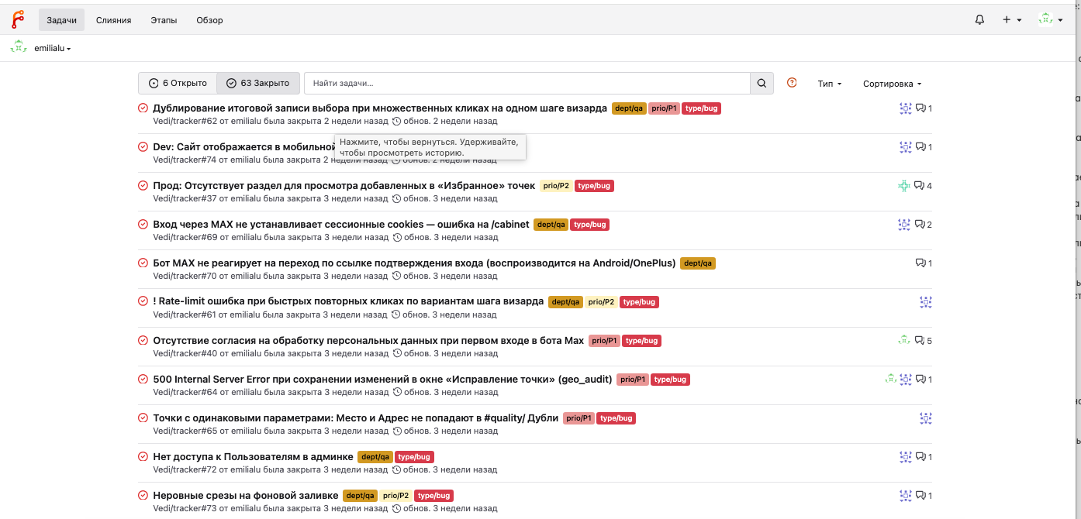
Примеры найденных дефектов
Проблемы затрагивали интерфейс, авторизацию, данные и устойчивость сценариев
Интерфейс и адаптивность
мобильная версия на десктопе
неровные срезы фоновой заливки
чекбокс не меняет состояние
кнопка «В избранное» выходит за экран
Сценарии и интеграции
неверный редирект после Cookie-согласия
MAX не устанавливает session cookies
бот MAX не реагирует на ссылку входа
дублирование выбора при повторных кликах
Данные и устойчивость
500 Internal Server Error при редактировании точки
дубли не попадают в quality
rate-limit при быстрых повторных действиях
Gidio | Internship | 7
Notes:
Найденные дефекты относились к нескольким группам. В интерфейсе встречались неправильное переключение на мобильную версию, выход кнопки за границы экрана, неровные срезы фоновой заливки и некорректная работа чекбокса. В интеграционных сценариях я обнаружила неверный редирект после согласия на cookies, отсутствие session cookies при входе через MAX и отсутствие реакции бота на ссылку подтверждения. Негативные сценарии выявили дублирование итоговой записи при многократных кликах и rate-limit ошибку. Также встречались 500 Internal Server Error при сохранении изменений точки и проблемы с обработкой дублей в данных. Полный перечень хранится на dev-стенде; на слайде показаны основные примеры.

Slide 8
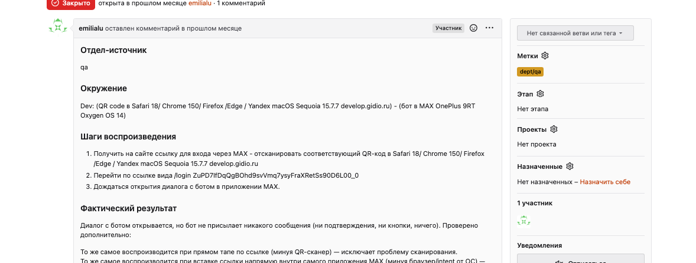
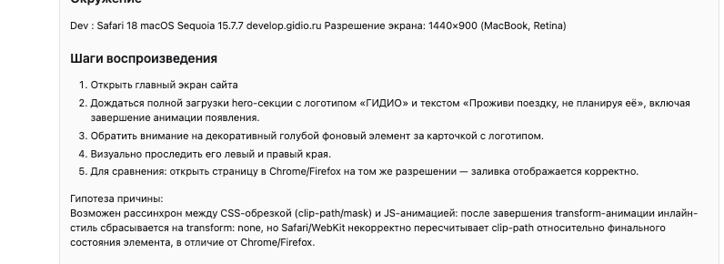
Любимая и нелюбимая задачи
Два реальных дефекта потребовали разных способов исследования
Любимая
Нелюбимая
Бот MAX не реагирует на ссылку подтверждения входа
Неровные срезы фоновой заливки в Safari
Задача потребовала пройти полный сквозной сценарий, сравнить QR-код и прямую ссылку, проверить браузеры и Android/OnePlus, а затем исключить влияние VPN и ассоциаций ссылок.
Дефект зависел от браузерного движка, разрешения и анимации. Его приходилось многократно сравнивать с Chrome и Firefox и точно фиксировать малозаметные визуальные различия.
Gidio | Internship | 8
Notes:
Самой интересной я считаю задачу, где бот MAX не реагировал на ссылку подтверждения входа на Android и OnePlus. Она потребовала пройти сквозной сценарий, сравнить вход по QR-коду и прямой ссылке, проверить несколько браузеров и исключить влияние VPN и настроек открытия ссылок. Эта задача понравилась тем, что нужно было не просто увидеть ошибку, а локализовать условия её появления. Менее любимой стала проверка неровных срезов фоновой заливки в Safari. Дефект был малозаметным и зависел от браузерного движка, разрешения и анимации, поэтому требовал многократных сравнений. При этом именно такая работа хорошо развивает внимательность и точность описания.

Slide 9
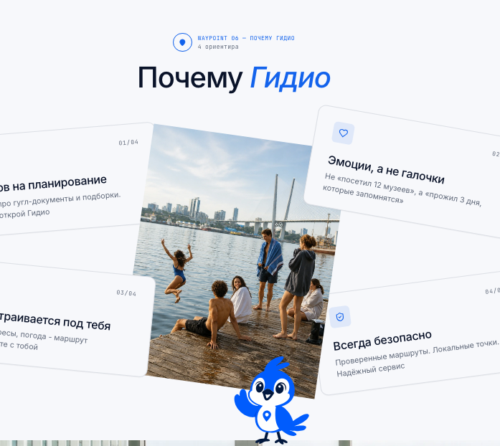
Что дала стажировка
Профессиональные навыки
Погружение в документацию и получение доступов
Настройка dev-стенда и рабочего пространства
DevTools, Postman и кроссбраузерные проверки
Приоритизация задач и ориентация на продукт
Коммуникация с разработчиком и командой
Итоговый вклад
В шести релизах команда исправила визуальные и функциональные дефекты, найденные в ходе тестирования.
69 баг-репортов · 12 тест-кейсов · 9 чек-листов
Notes:
Стажировка дала мне полный практический цикл работы ручного тестировщика. Я начала со знакомства с документацией, получения доступов и настройки dev-стенда. Организовала рабочее пространство на компьютере и смартфонах, подготовила браузеры, приложения и VPN. В ходе работы освоила DevTools и углубила практику Postman, научилась выбирать приоритетные проверки и смотреть на проблему с точки зрения продукта и пользователя. Отдельным результатом стала командная коммуникация: нужно было понятно описывать дефекты, уточнять условия и спокойно возвращать задачи на доработку. Итоговый вклад — визуальные и функциональные исправления в шести релизах, 69 баг-репортов, 12 тест-кейсов и 9 чек-листов. Спасибо за внимание.

